Slide 1




资金脉搏
经传投研
张明科
课程日期
2025/3/24
执业编号
A1120619100001

Slide 2
盘面节奏

Slide 3
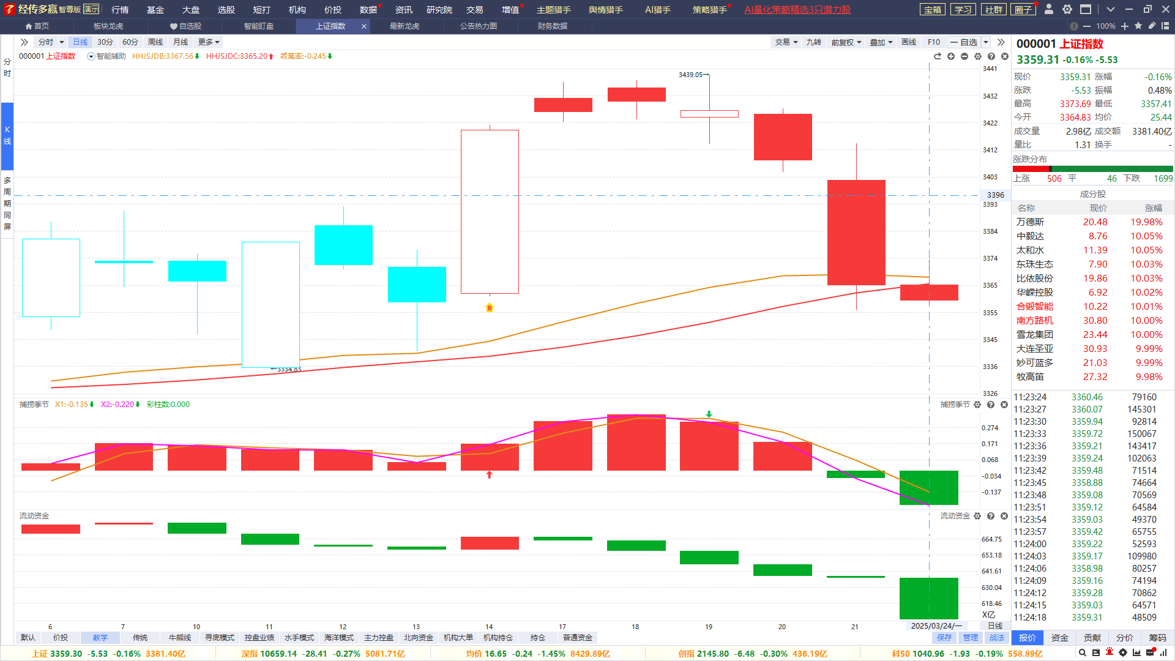
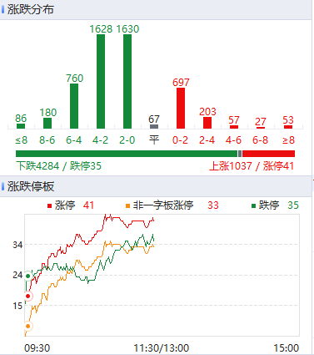
大盘-情绪和仓位的判断
资金量能：没有惯性大跌，涨停家数也不占优势，缩量，今日主打压力，转战周二~三的金叉；
支撑-压力位：3300-3400；
节奏：在涨停家数未回暖到2*跌停数之前，尽量不去提前布局短线强势股，或超短线参与，又或者找一找流动资金持续翻红的板块。
放量，上冲；量能不变，震荡；量能萎缩，下跌

Slide 4
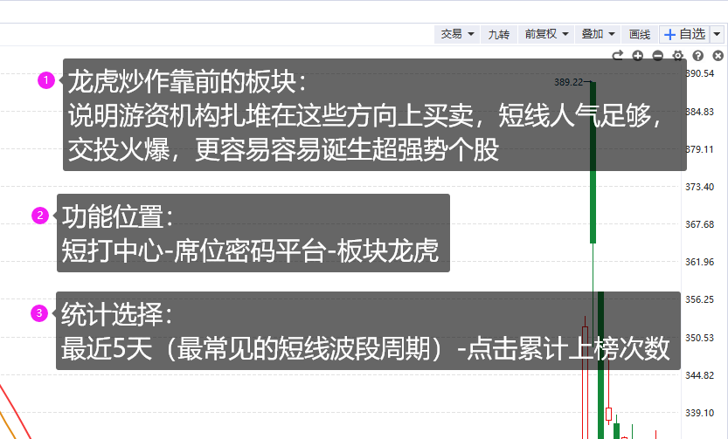
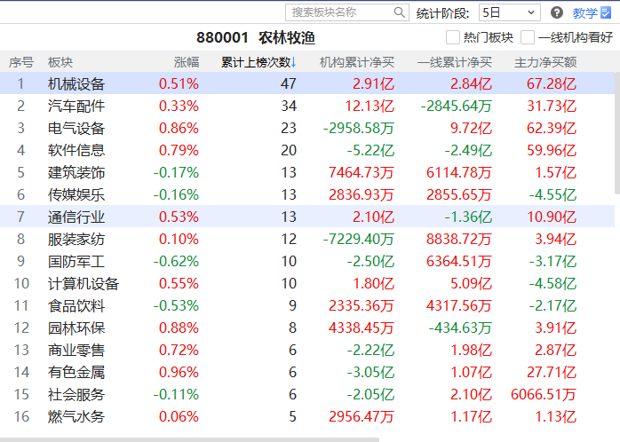
龙虎板块
3月18日
行业：机械设备、汽车配件、电气设备、软件信息
主题：军工（海工装备） 、机器人、算力

Slide 5
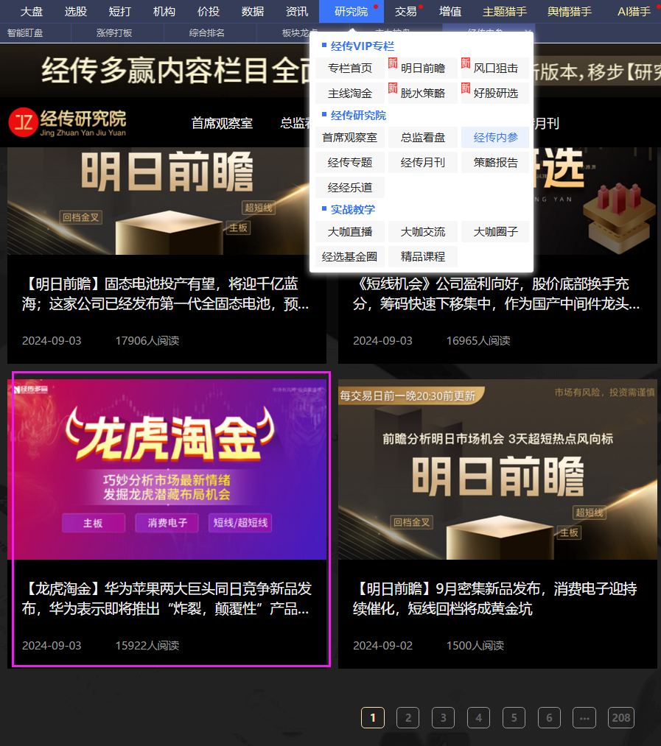
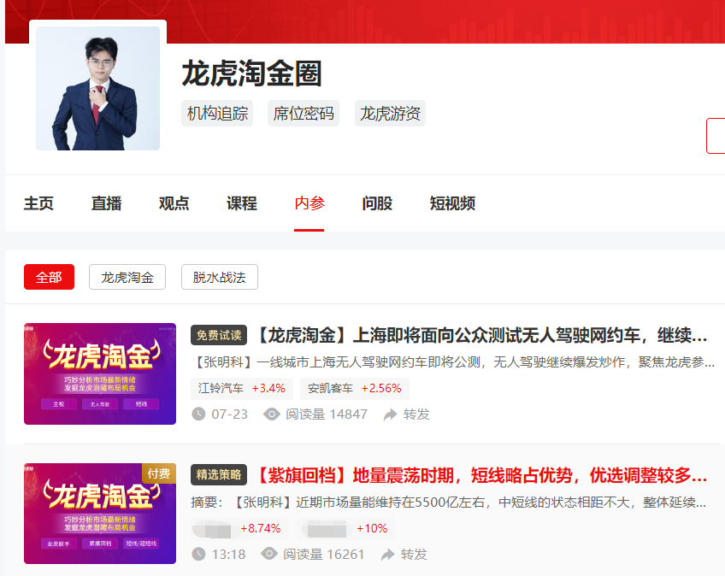
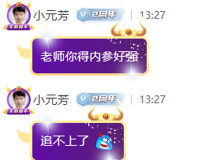
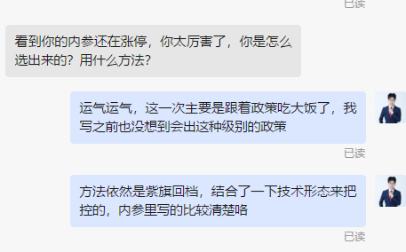
关于龙虎内参
龙虎淘金圈-内参
研究院-经传内参-龙虎淘金
每周二固定更新一篇「龙虎淘金」，短线为主

Slide 6
龙虎选股

Slide 7
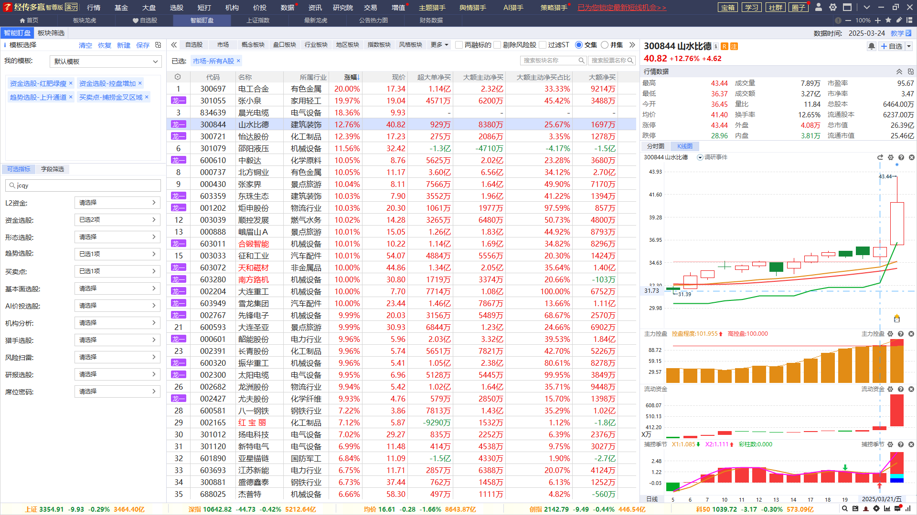
资金选股
红肥绿瘦（短）、控盘增加（中）

Slide 8
席位颜色分类
旗子 | 图示 | 涵义 | 特点
红 |  | 买卖前五的净值是正数，无机构参与 | 多头较强，席位偏超短操作
紫 |  | 买卖前五的净值是正数，有机构参与 | 多头较强，席位势大力沉
蓝 |  | 买卖前五的净值是负数，有机构参与 | 空头较强，注意波段压力
绿 |  | 买卖前五的净值是负数，无机构参与 | 空头较强，注意超短压力
席位主要区别：①买卖双方力量；②有无机构（机构有钱，会考虑基本面）

Slide 9
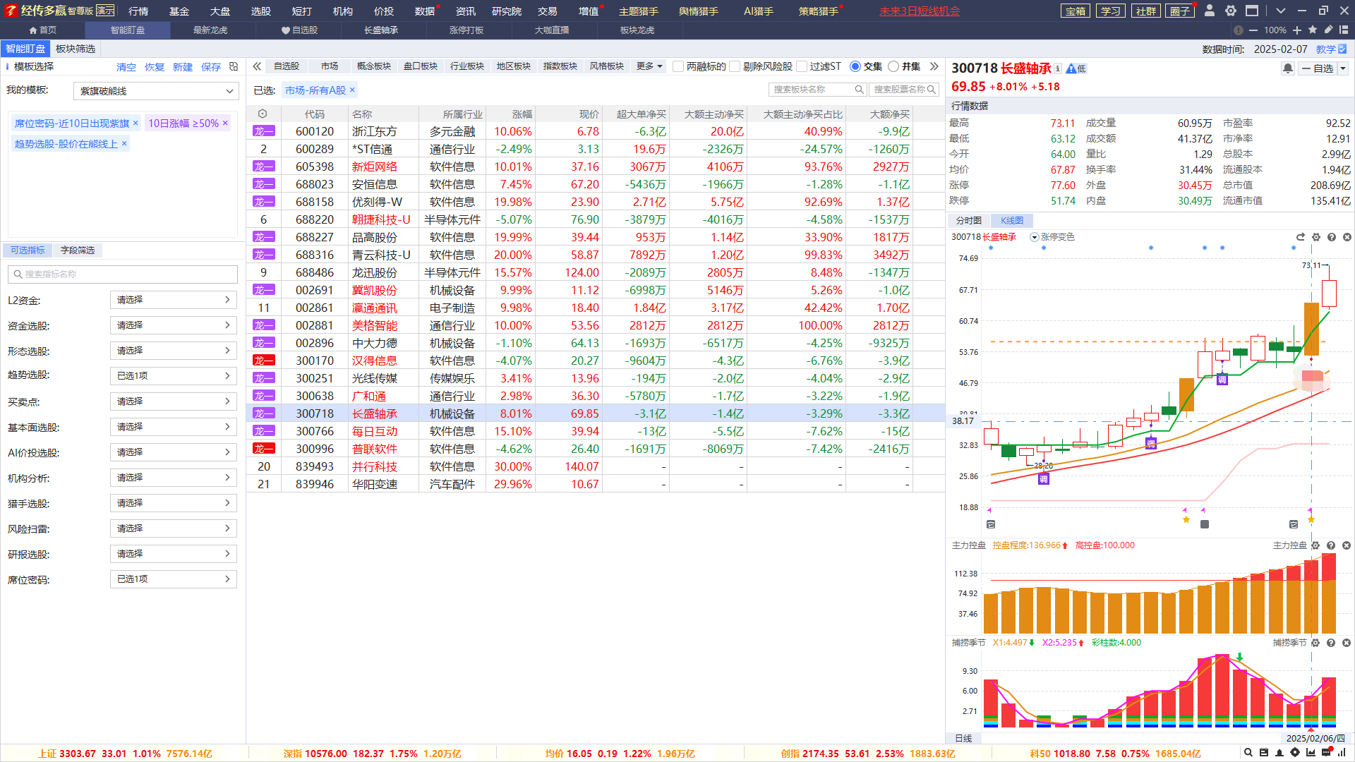
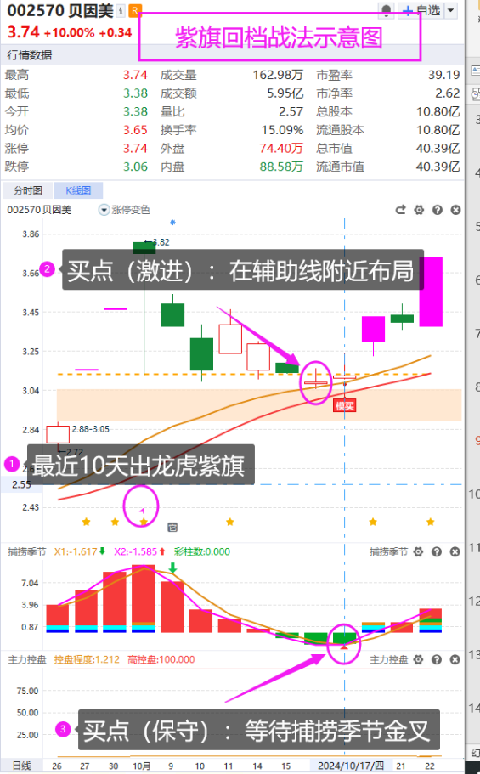
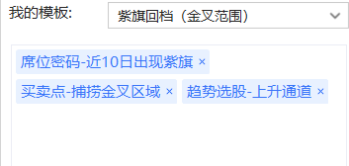
盘中：紫旗回档（金叉）
2月9日
近10日出龙虎紫旗，追求更强的回档爆发（买卖操作：用三板斧）

Slide 10
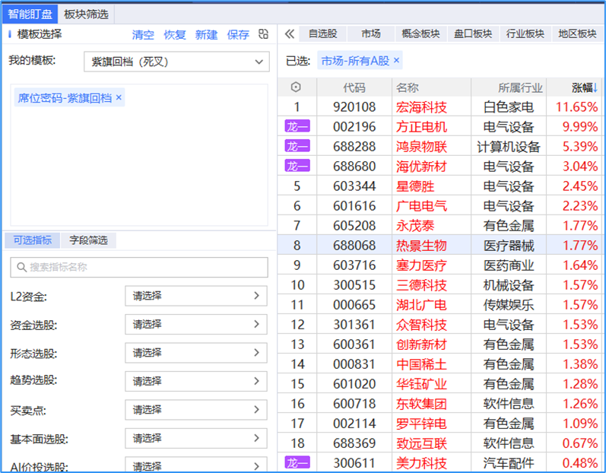
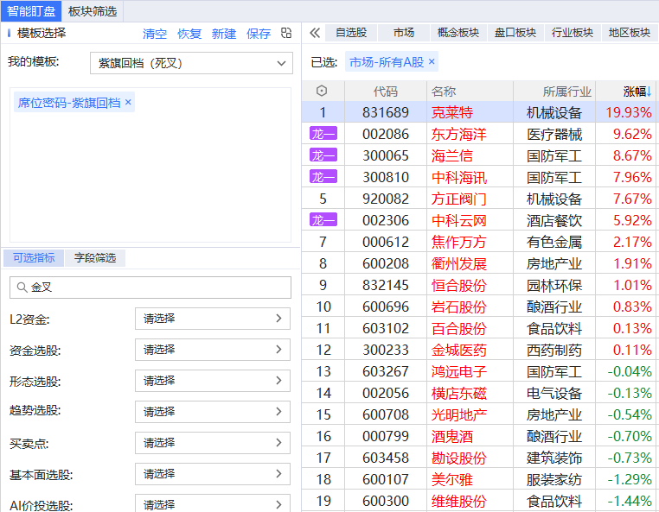
盘后潜力：紫旗回档（死叉）
3月18日
3月23日
盘后选板块+回档潜力股（叠个控盘增加稳一点）

Slide 11
学习提升

Slide 12
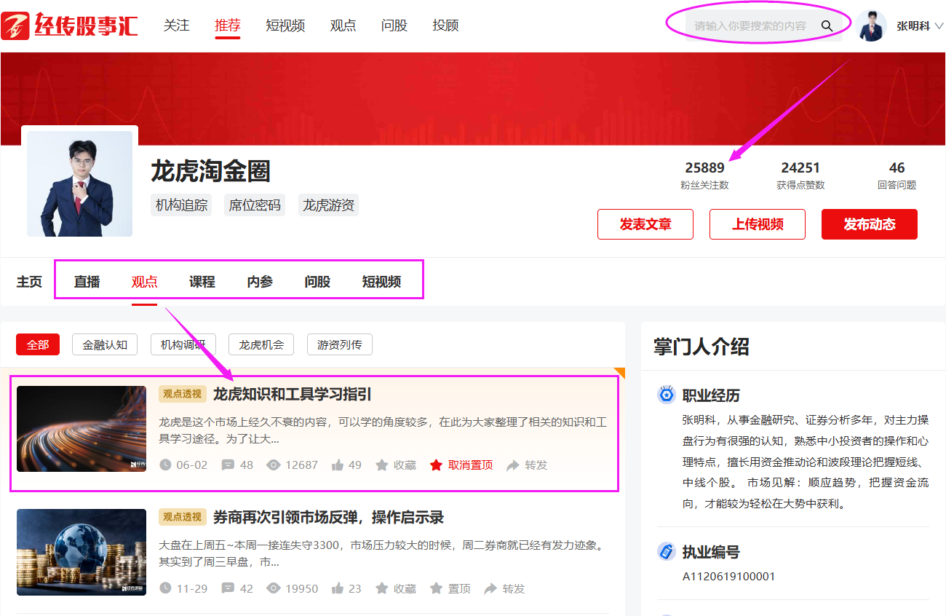
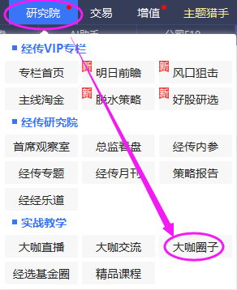
①软件研究院→大咖圈子→搜索 “龙虎淘金圈”，点个关注不迷路
②
「直播」盘中图文直播，交流阵地
「观点」龙虎相关文章（置顶篇有学习指引）
「课程」直播回放、精品课程
「内参」每周二上午更新，选股策略
「问股-短视频」悬赏提问；短视频学习

Slide 13
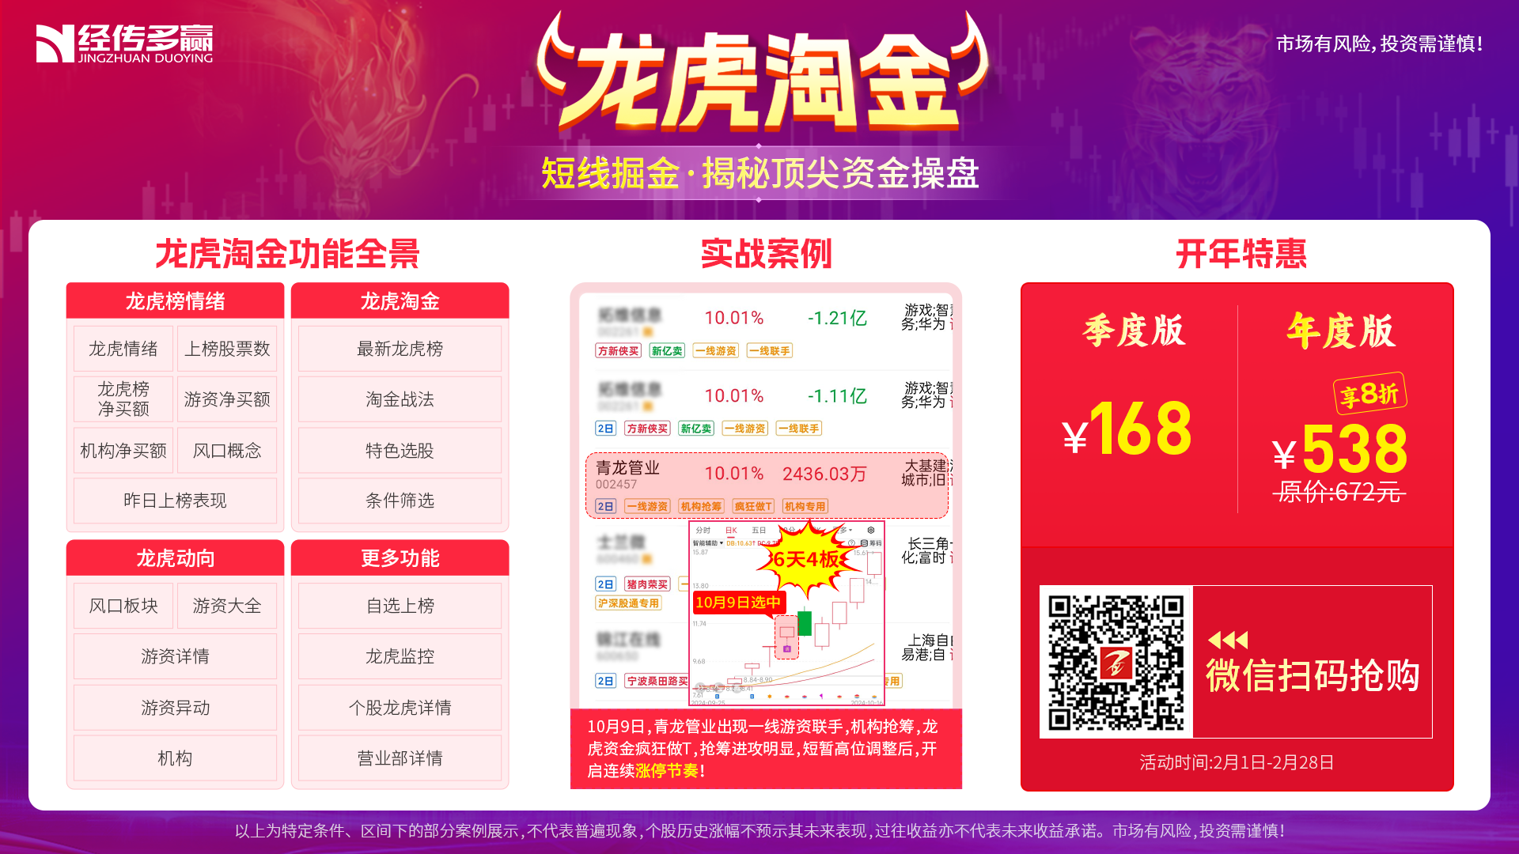
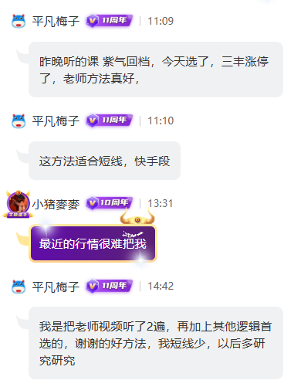
使用反馈
Notes:
https://a1.n8n8.cn/pc-page/lhtj?open=renewal&pageId=400000980

Slide 14
龙虎知识学习

Slide 15
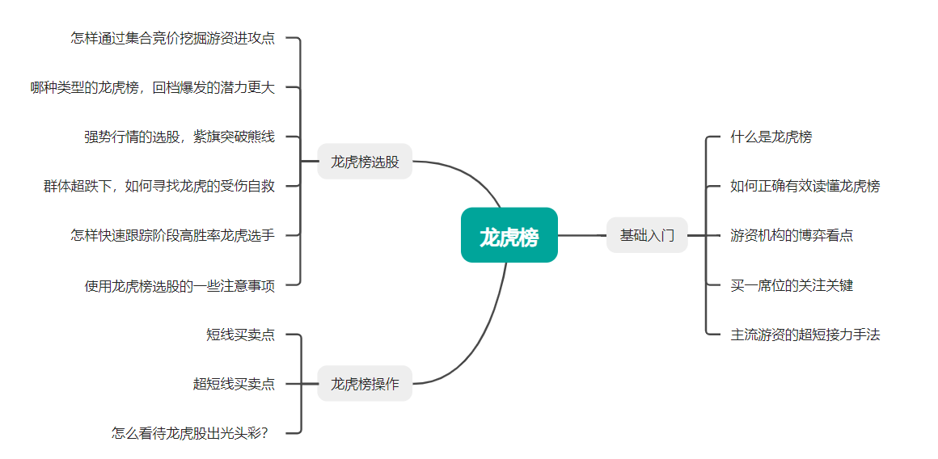
龙虎培训规划
穿插于每一节龙虎复盘

